Slide 1
Отчёт о проведённых работах в ЖК Воробьев дом
Август 2024 года

Slide 2
Уважаемые жильцы и собственники помещений!
Мы подготовили для вас краткий отчет о выполненных Управляющей компанией работах в ЖК Воробьев дом за август 2024 года.
Ваши пожелания и предложения по обслуживанию ЖК просим направлять:
на почту info@uk-vd.ru, по телефону + 7 (495) 940-55-55 или через мобильное приложение «Домиленд».
С заботой о вас,
УК Воробьев дом

Slide 3
Обслуживание и уход за
декоративными растениями и газоном
Осмотр растений, деревьев, газона на предмет поражения вредителями и болезнями
Опрыскивание препаратами от тли кустов калины
Санитарная обрезка кустарников и хвойных растений.
Рыхление и мульчирование почвы под кустарниками и хвойными растениями центральной клумбы. удаление отцветших растений
Рыхление приствольных кругов.
Прочесывание газона, освобождение от отмершего травяного кома,
Подсев травы на склоне
Удаление с поверхности газона мусора
Рыхление почвы и растений кустарника живой изгороди на стоянке
Стрижка газонной травы под кустами на гостевой парковке
Стрижка живой изгороди кустов кизильника на стоянке

Slide 4
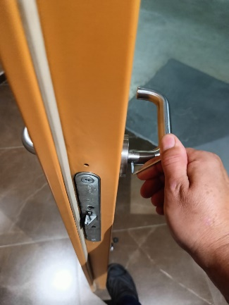
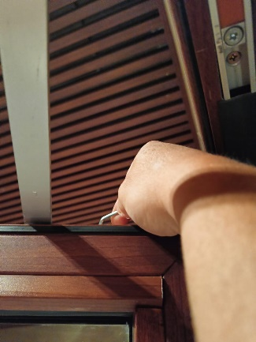
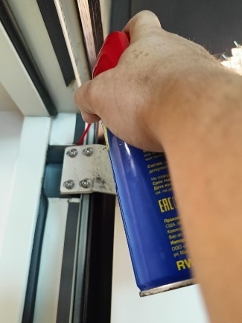
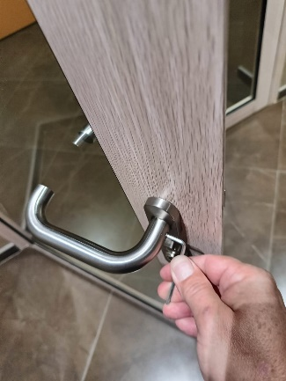
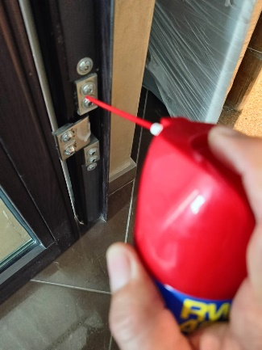
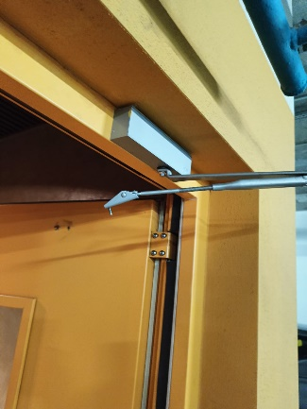
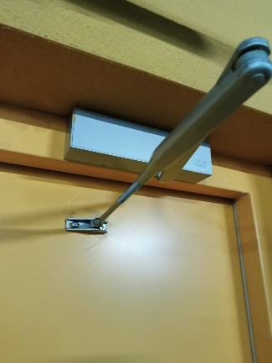
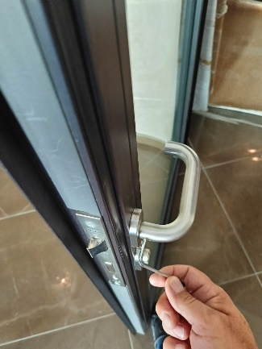
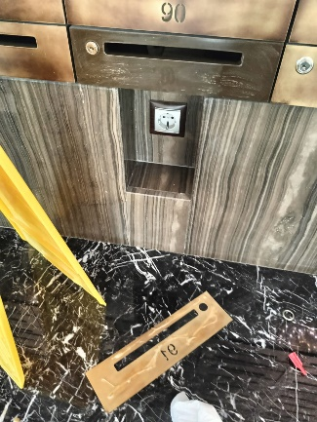
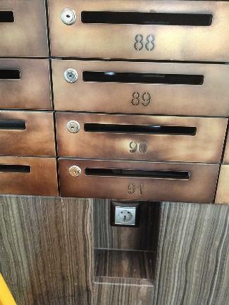
Ежедневный контроль технического состояния общего имущества

Slide 5
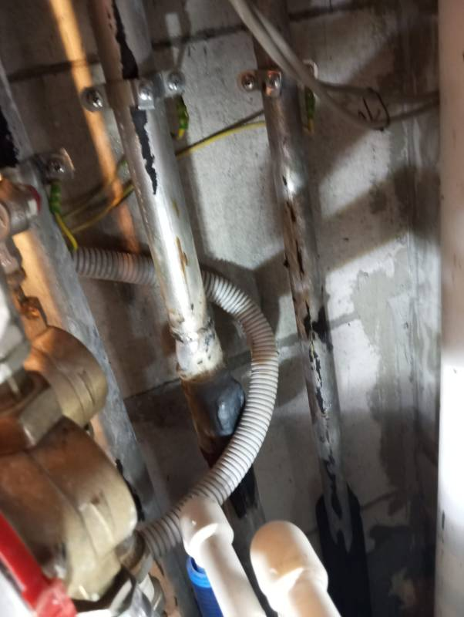
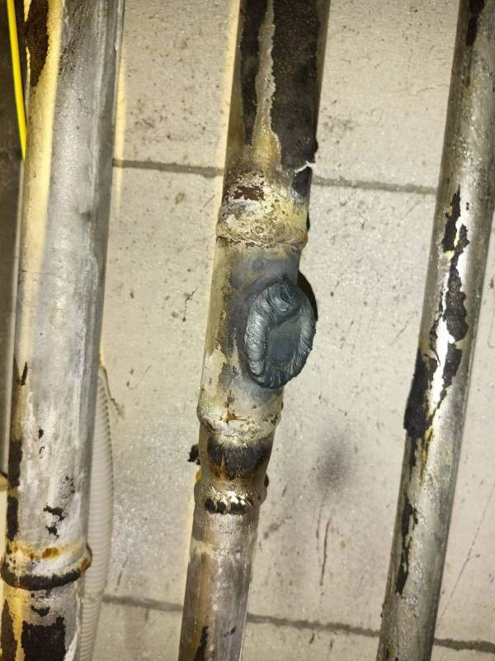
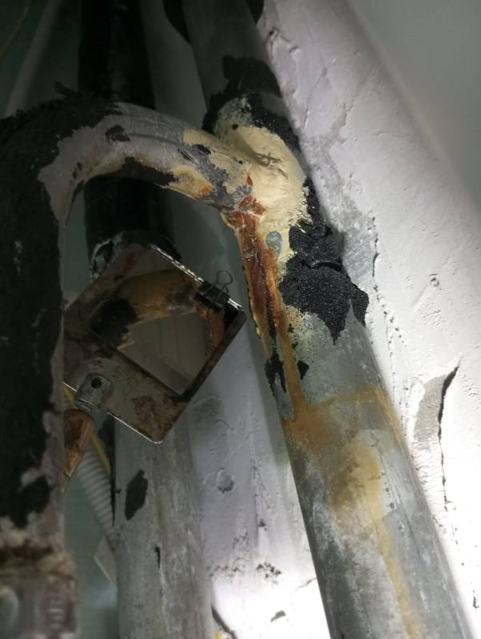
Сварные работы на сетях водоснабжения

Slide 6
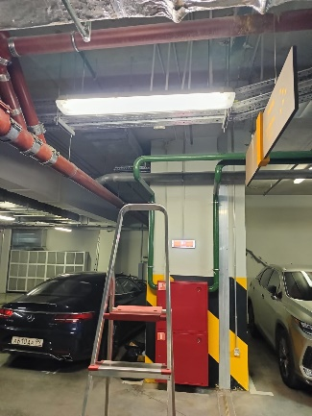
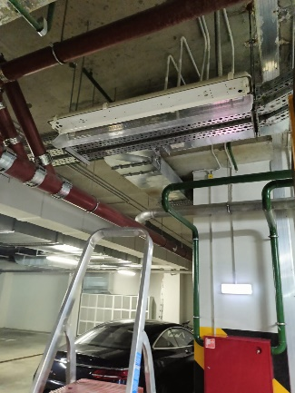
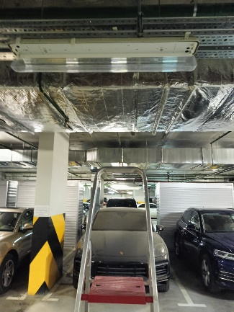
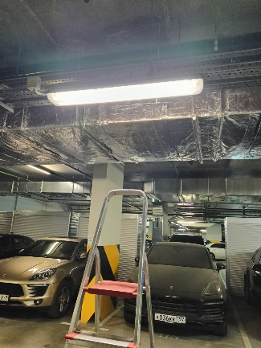
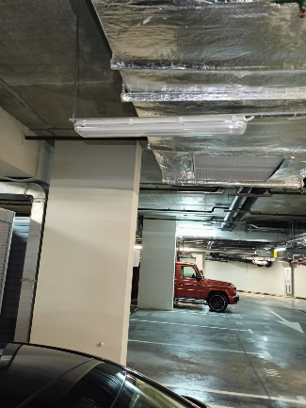
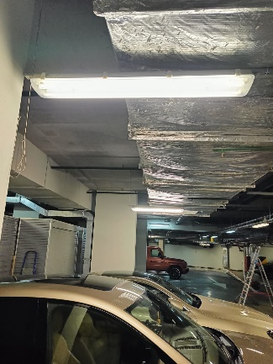
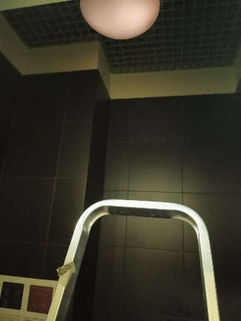
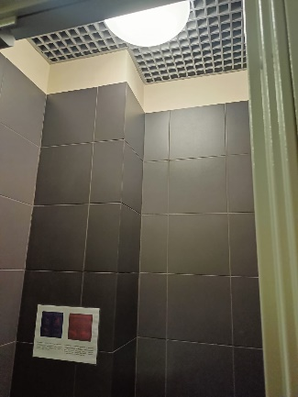
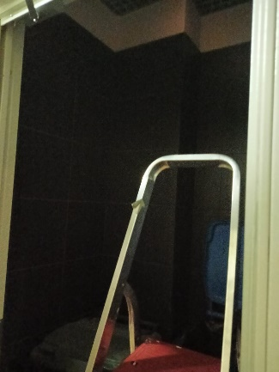
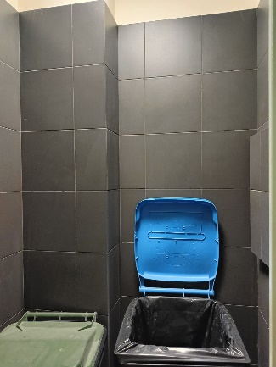
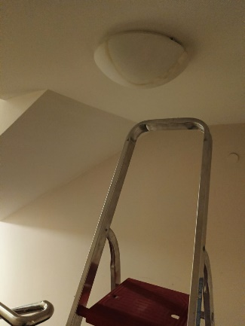
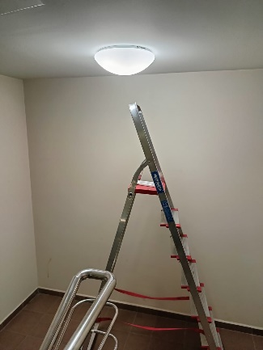
Обследование и замена ламп внутреннего и аварийного освещения

Slide 7
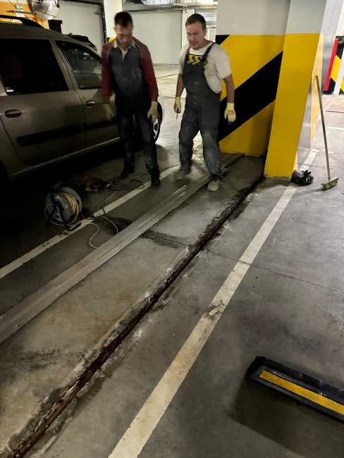
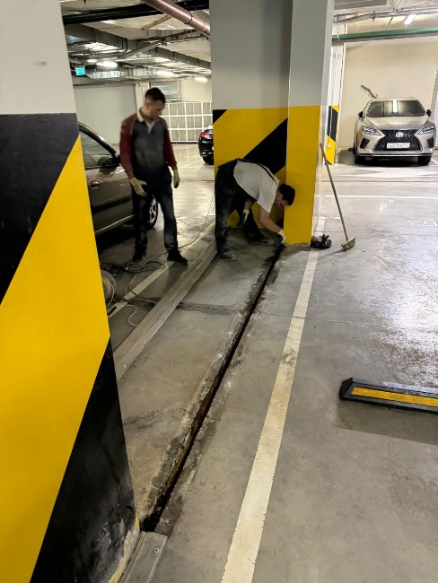
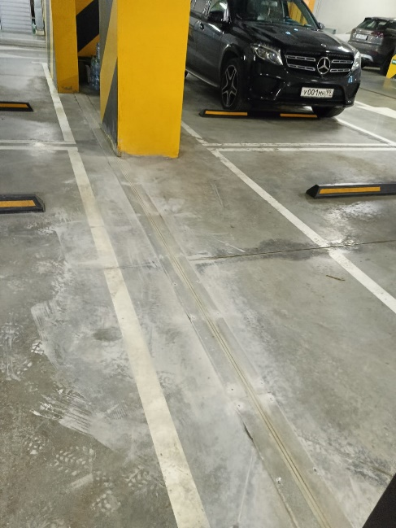
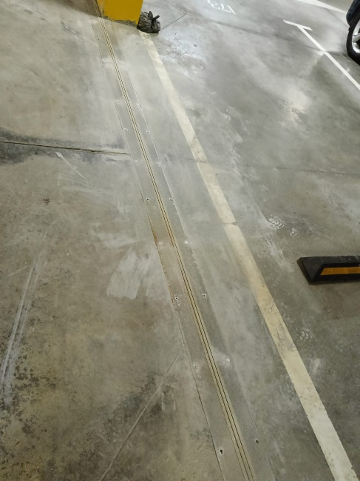
Герметизация межпанельного стыка в паркинге

Slide 8
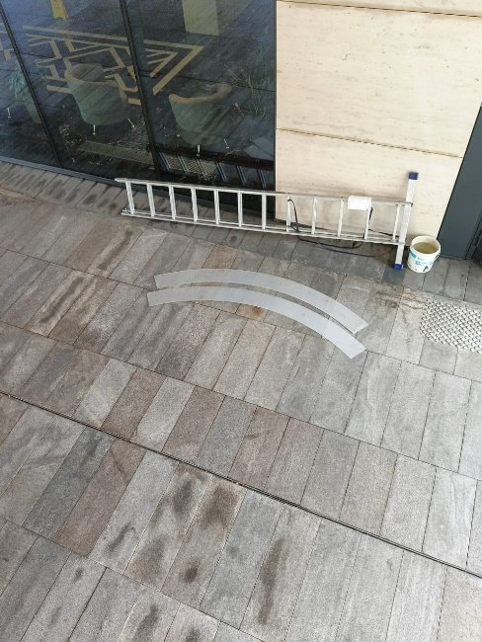
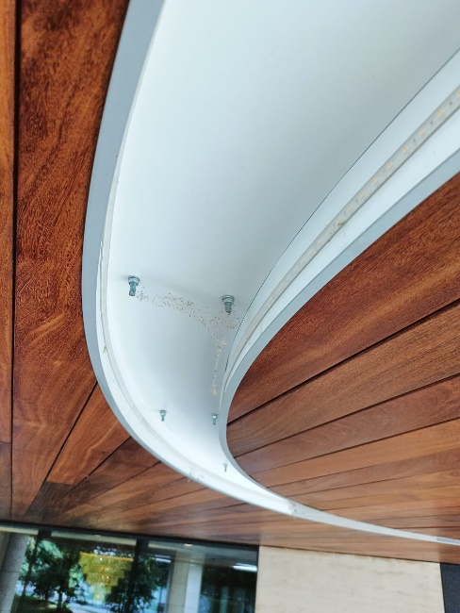
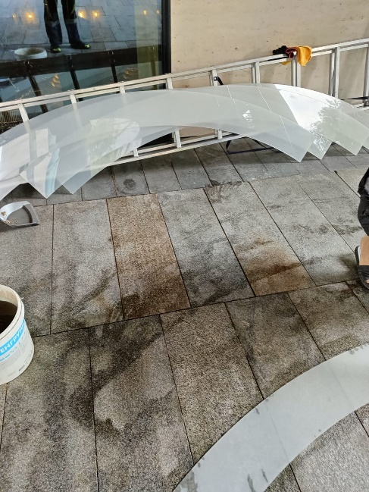
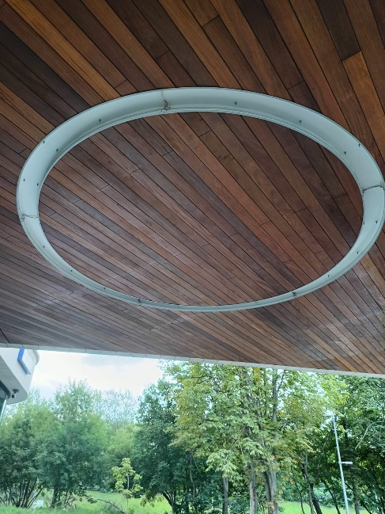
Промывка светильников стилобата

Slide 9
Инженерно-техническое обеспечение
Проверка технического состояния заземления систем электроснабжения
Проведение очистки от пыли компьютеров и узлов системы видео-наблюдения, протирка внутренних видеокамер от пыли и удаление следов грязи на внешних видеокамерах

Slide 10
Вывоз мусора
Организовали ежедневный сбор и вывоз хозяйственно-бытовых отходов. Ведём раздельный сбор мусора. Строительный мусор вывозится по отдельным заявкам.
 | 2024 год | в т. ч. август 2024 года
Бытовой мусор | 611,6 м³ | 81,6 м³
в т.ч. РСО | - | -
Строительный мусор | 16 м³ | -
Всего | 627,6 м³ | 81,6 м³
Утилизация элементов питания | 11 кг | 8 кг

Slide 11
Работа с заявками
За август 2024 года выполнили 430 заявок через систему «Домиленд»
Тип заявки | 2024 год | в т. ч. август 2024 года
Пропуск | 3611 | 406
Диспетчерская служба (в т. ч. аварийные заявки) | 209 | 24
Всего | 3820 | 430

Slide 12
Аварийные заявки
За истекший аварийных заявок не поступало

Slide 13
Уборка здания и территории
В августе выполнили следующие работы (кроме ежедневных работ):
Вид уборки | Место уборки
Промывка трапов на этажах | Подъезд №2 и №3
Очистка конвекторов | Весь дом
Очистка от грязи технических дверей | Паркинг

Slide 14
Услуги консьержей
За истекший период консьержи стремились создать комфортные условия для жильцов ЖК Воробьев дом: оказывали помощь в принятии заказов, корреспонденции и сопровождали гостей.
График работы: ежедневно 9:00-21:00
 | 2024 год | в т.ч. август 2024 года
Всего выполнено заявок (сопровождение гостей, прием заказов и т.д.) | 19 065 | 2 530

Slide 15
Фонд капитального ремонта
Август 2024 года
Остаток средств на начало периода | 41 413 541,37 ₽
Всего поступило | 639 391,67 ₽
в том числе проценты | -
Всего потрачено
Остаток средств на конец периода | 42 052 933,04 ₽
Справочно: задолженность собственников в фонд капитального ремонта | 1 076 617,37 ₽

Slide 16
СПАСИБО ЗА
ВНИМАНИЕ
С заботой о вас

